Slide 1
激光点云地面滤波与 DEM 构建
数据文件：20251126150027848.las
原始点数：9,252,140
方法：渐进式 TIN 滤波、布料滤波
成果：地面点 LAS、GeoTIFF DEM、可视化分析图

Slide 2
技术流程
1. 读取 LAS 头信息和点记录，得到坐标、回波与分类字段。
2. 使用全局稳健高程阈值剔除明显噪声点。
3. 渐进式 TIN：最低点种子面 -> 逐级加密 -> 高差阈值判别地面点。
4. 布料滤波：高程取反 -> 布料下降碰撞 -> 反算地表面。
5. 对地面点栅格平均、空洞填补并输出 DEM GeoTIFF。
6. 输出统计图、差值图、剖面图和三维透视图用于报告分析。

Slide 3
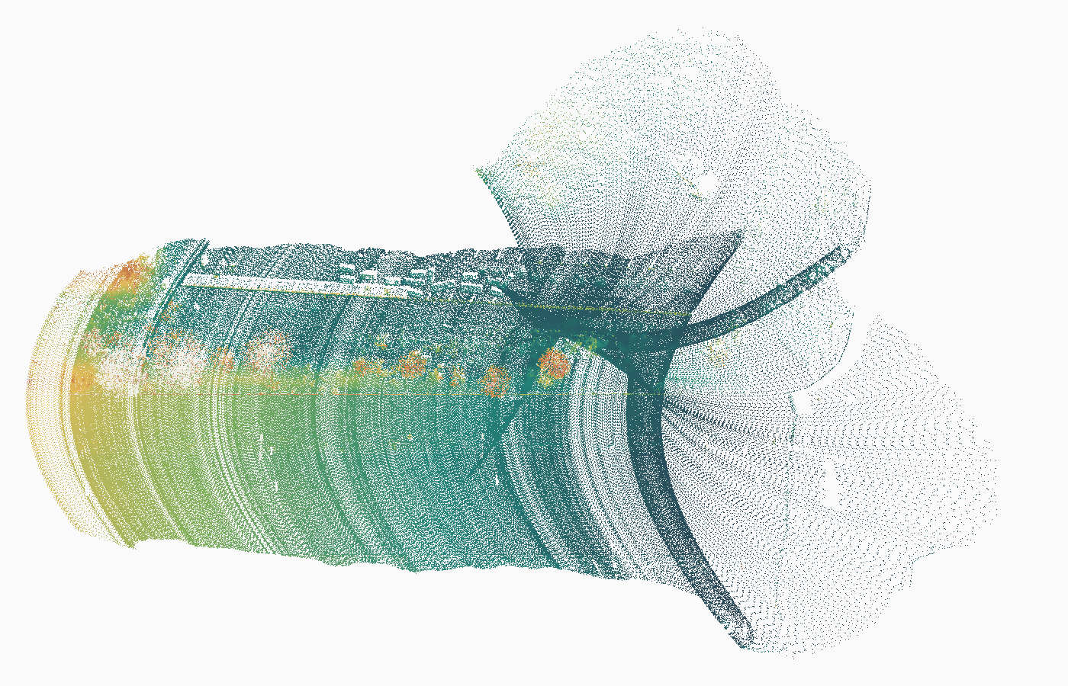
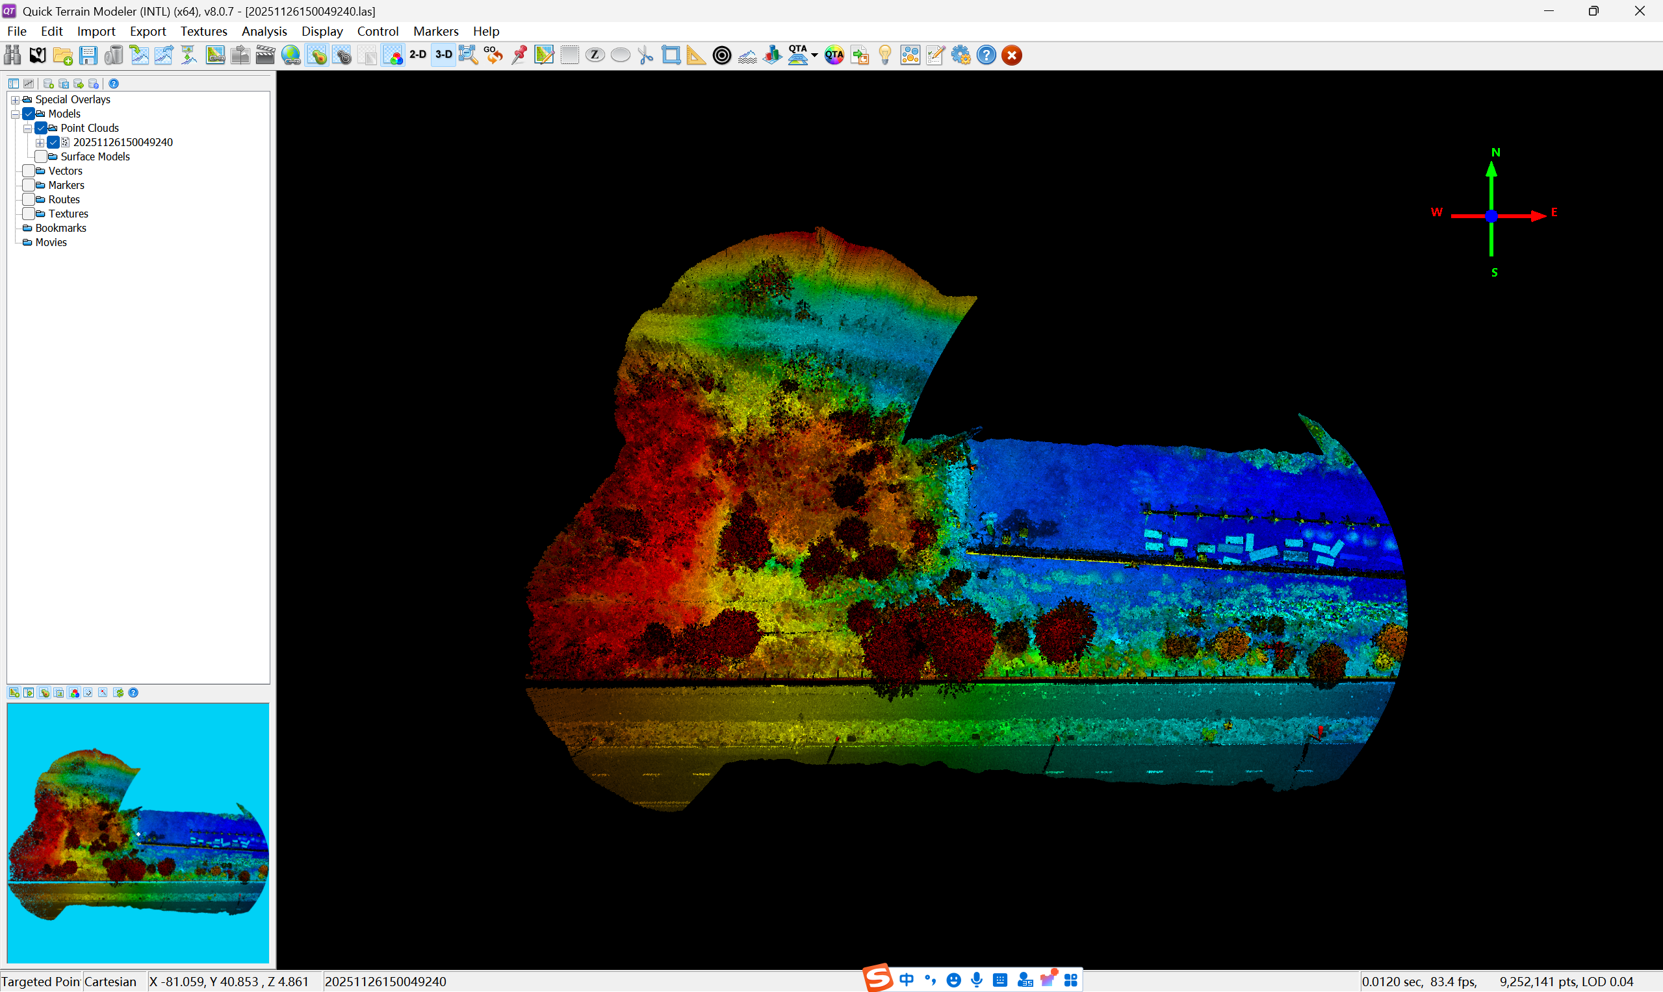
原始点云俯视效果

Slide 4
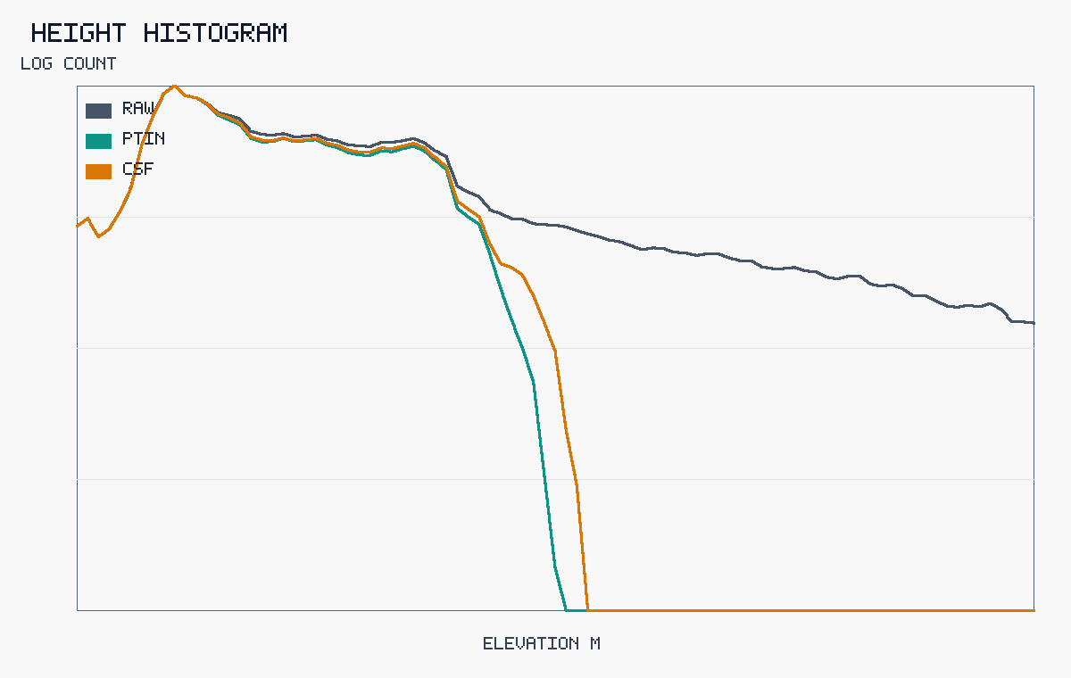
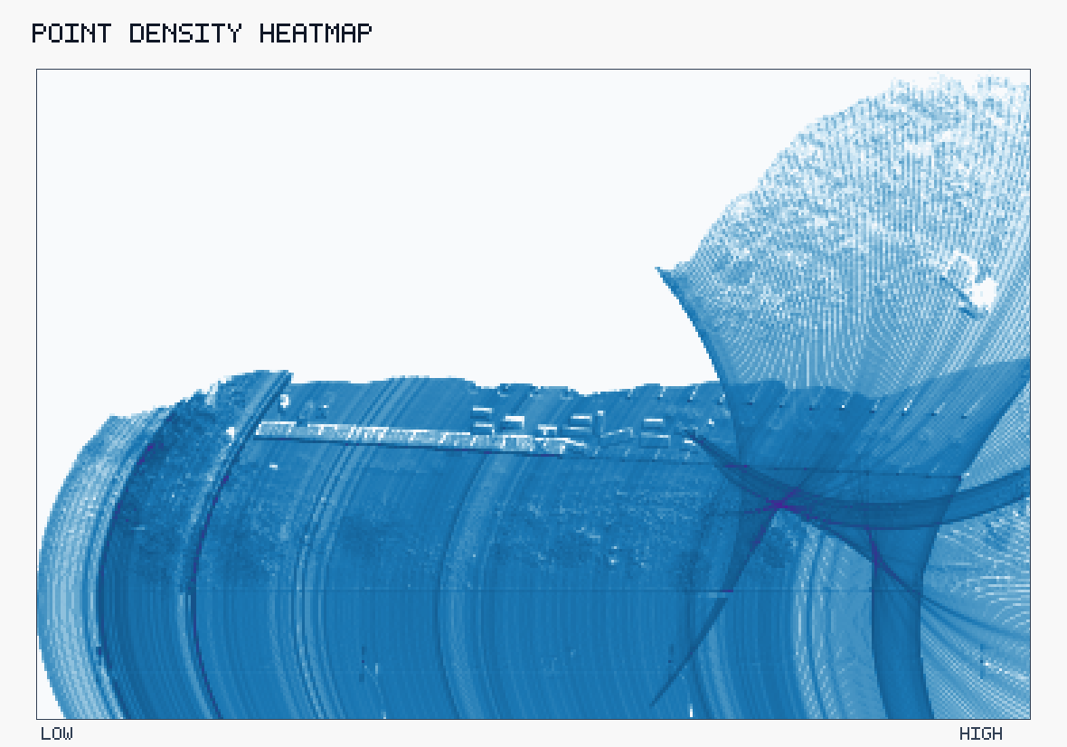
点云统计分析
高程直方图用于分析地面点主要高程区间；密度热力图用于判断扫描覆盖是否均匀。

Slide 5
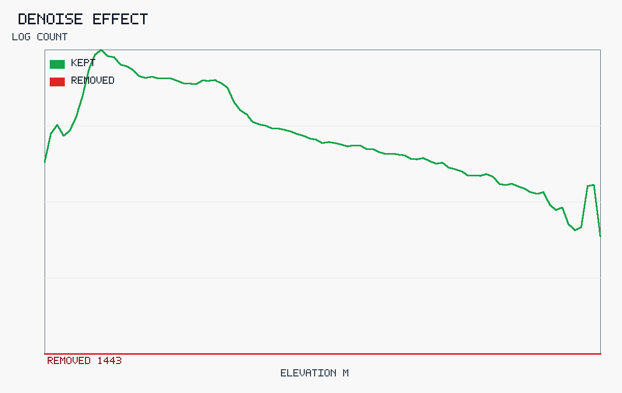
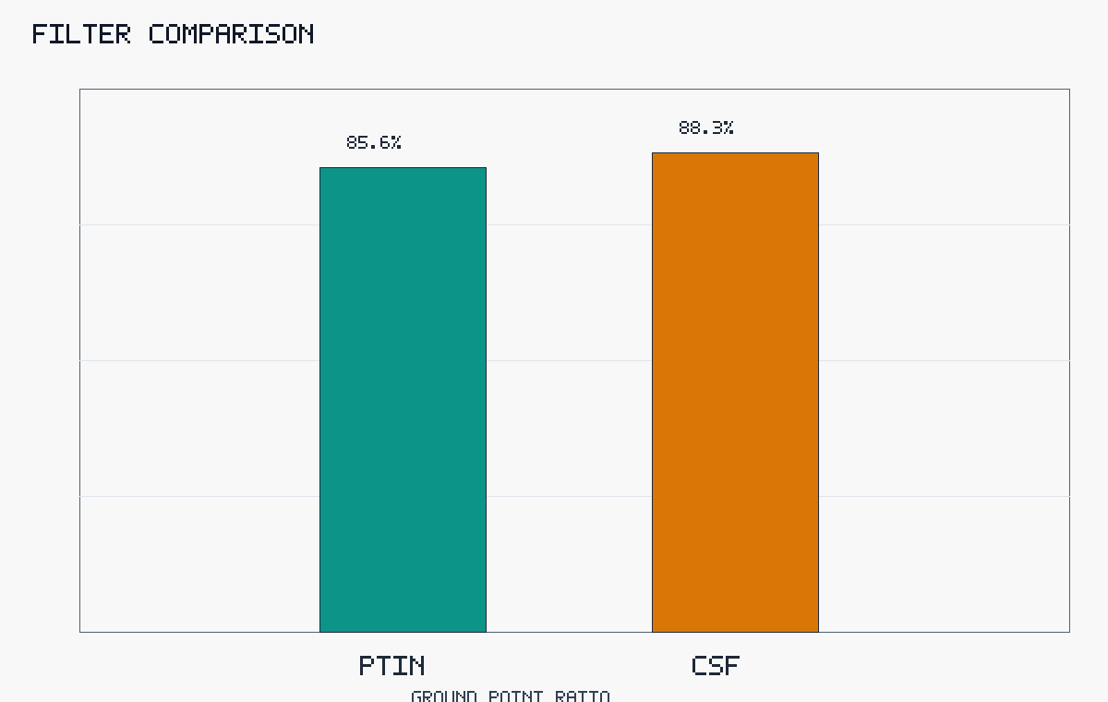
去噪与滤波数量分析
PTIN 地面点比例 85.57%，CSF 地面点比例 88.34%。CSF 提取点数略多，PTIN 判别相对保守。

Slide 6
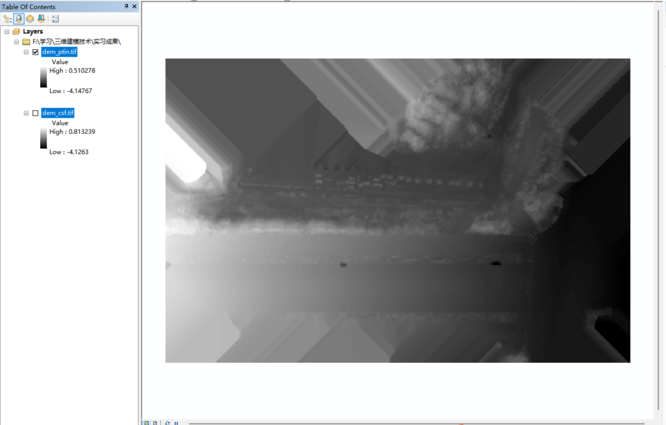
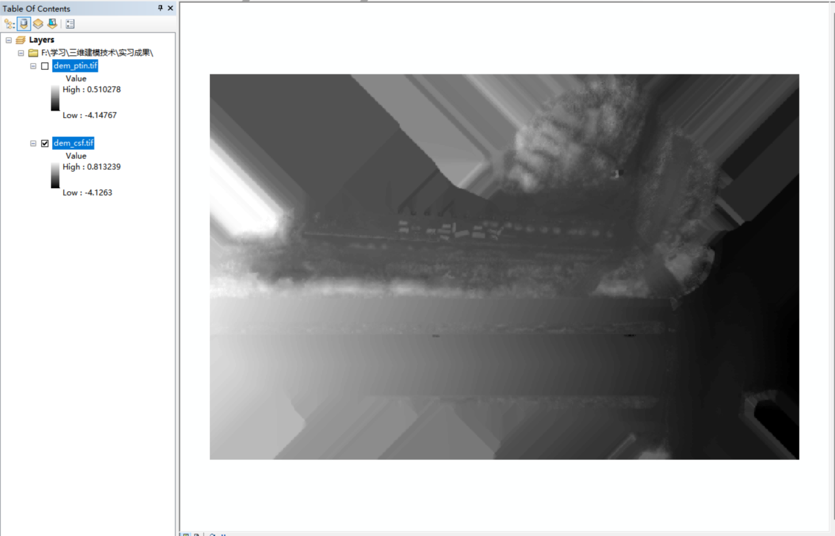
两种地面滤波效果对比DEM
渐进式 TIN 地面点
布料滤波地面点

Slide 7
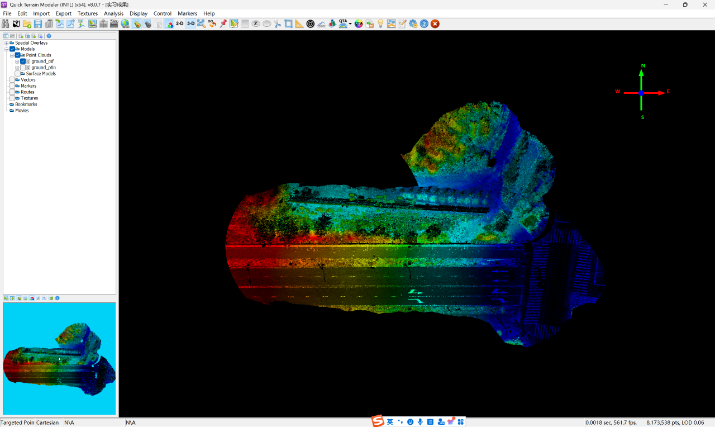
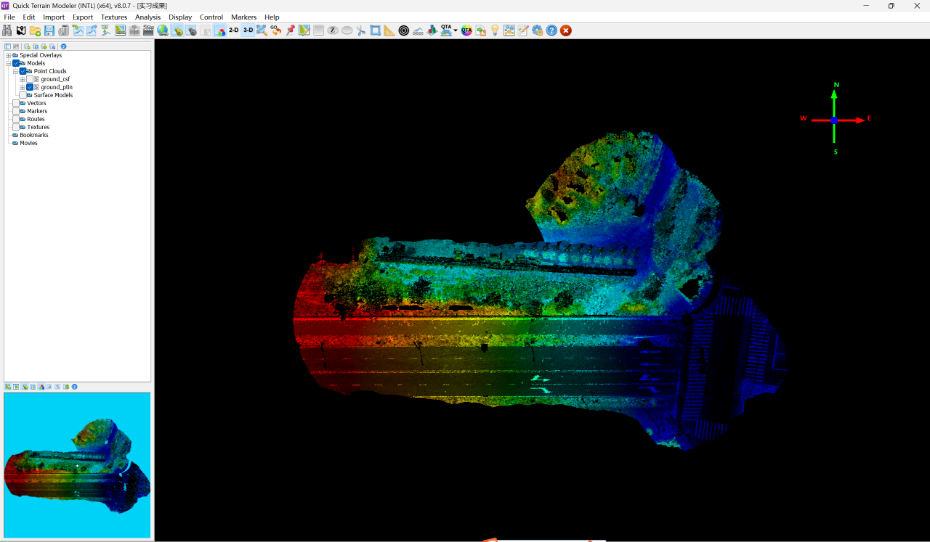
两种点云过滤俯视效果
渐进式地面点
布料滤波地面点

Slide 8
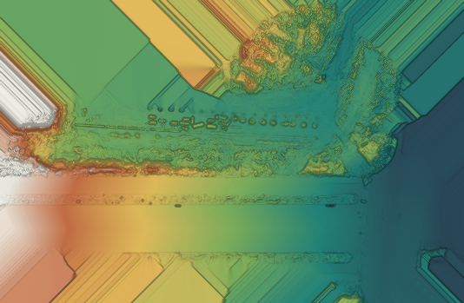
DEM 成果
DEM 分辨率：0.25 m
PTIN 地面点：7,916,635
CSF 地面点：8,173,538
GeoTIFF 使用 LAS 本地坐标写入像元比例尺和定位标签。

Slide 9
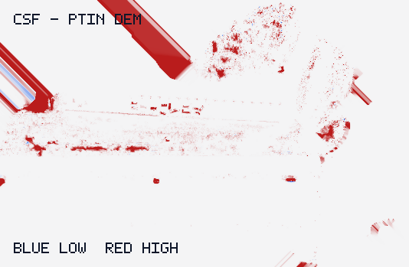
两种 DEM 差值分析
差值定义：CSF DEM - PTIN DEM
均值：0.021 m
标准差：0.103 m
95% 绝对差值：0.110 m
红色表示 CSF 高于 PTIN，蓝色表示 CSF 低于 PTIN。

Slide 10
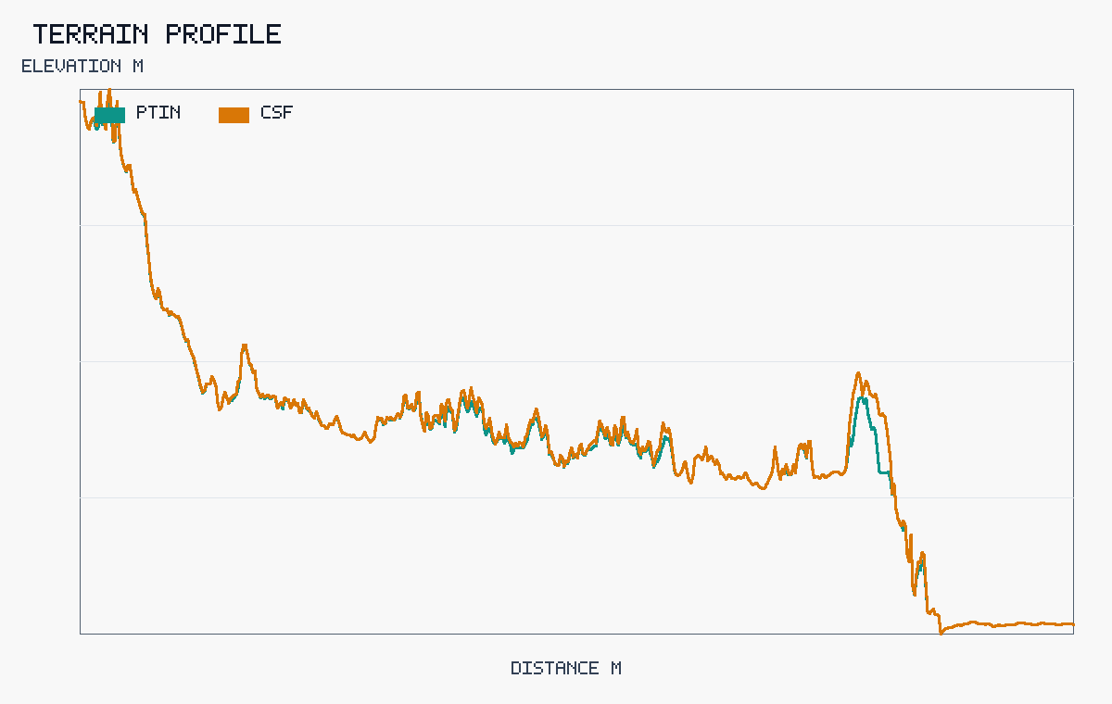
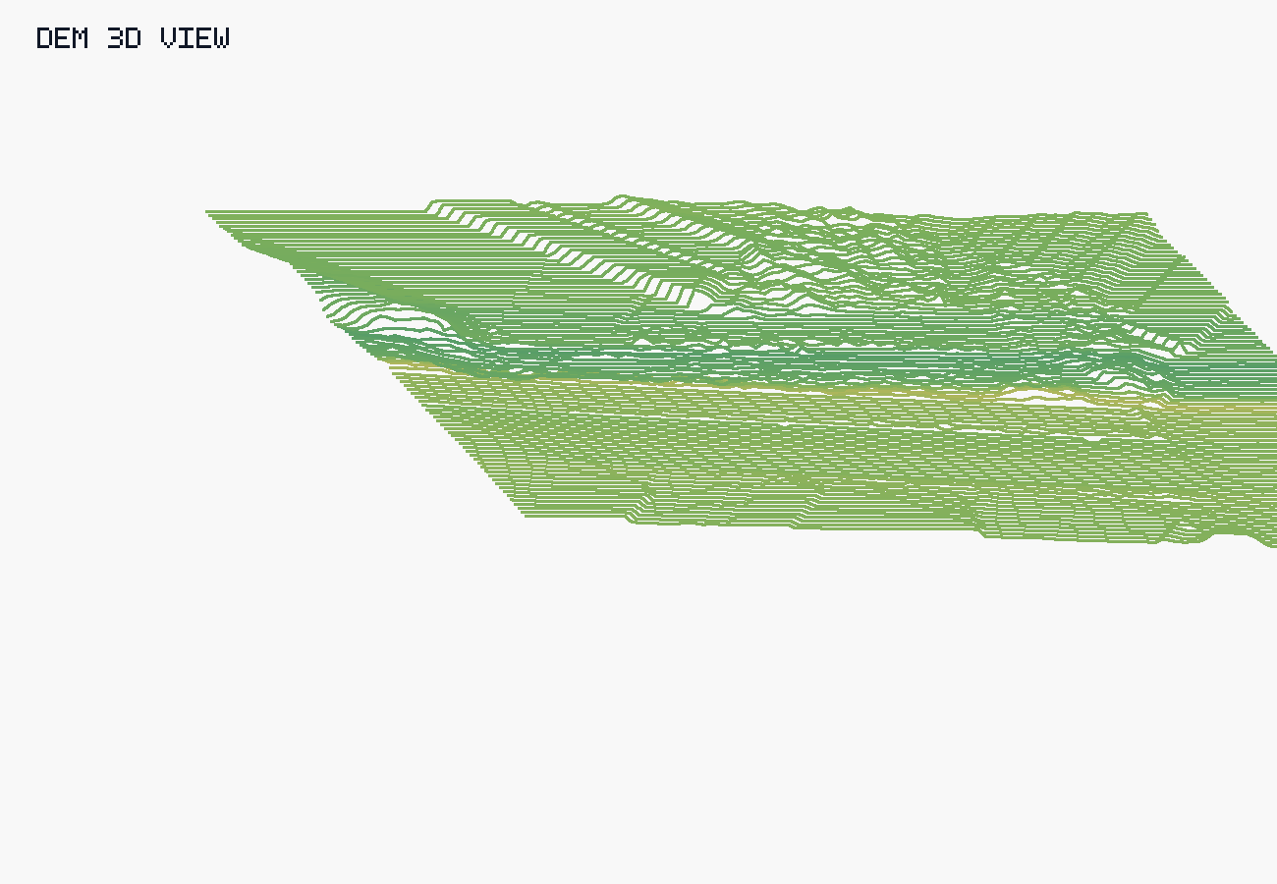
剖面与三维地形展示
剖面图用于比较两种 DEM 的局部一致性，伪三维图用于展示地形级三维成果形态。

